Slide 1

CHÀO MỪNG CÁC EM ĐẾN VỚI TIẾT HỌC
GV: Chu Thị Trâm

Slide 2






Hái táo

Slide 3









1
5
2
3
4

Slide 4




1 dm = …… cm
A. 100
B. 1
C. 10
D. 5

Slide 5
14 dm + 6 dm = …..
A. 20 dm
B. 2 dm
C. 20 cm
D. 2 cm

Slide 6
16 dm - 6 dm = ….. dm
A. 10
B. 12
C. 11
D. 9

Slide 7
2 dm = …… cm
A. 2
B. 23
C. 200
D. 20

Slide 8
34 dm – 4 dm – 20 dm = ……….
A. 1 dm
B. 10 dm
C. 10cm
D. 1 cm

Slide 9

Số hạng – Tổng

Slide 10

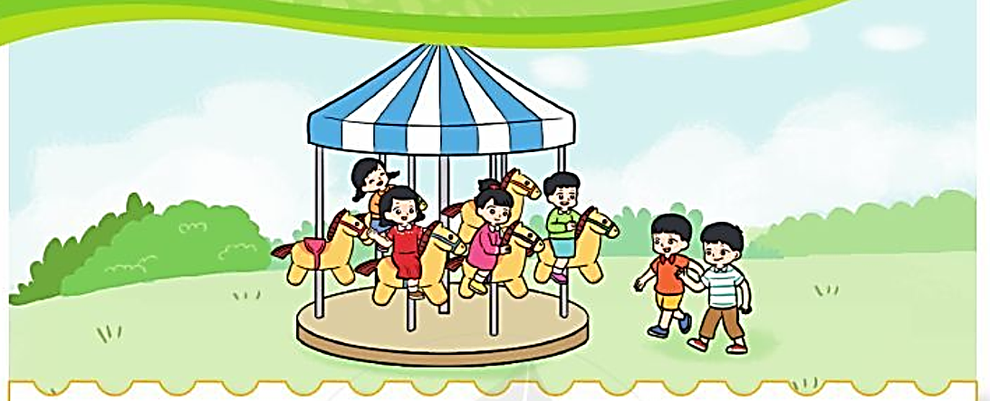
4 + 2 = 6
Số hạng
Số hạng
Tổng
Chú ý: 4 + 2 cũng gọi là tổng

Slide 11
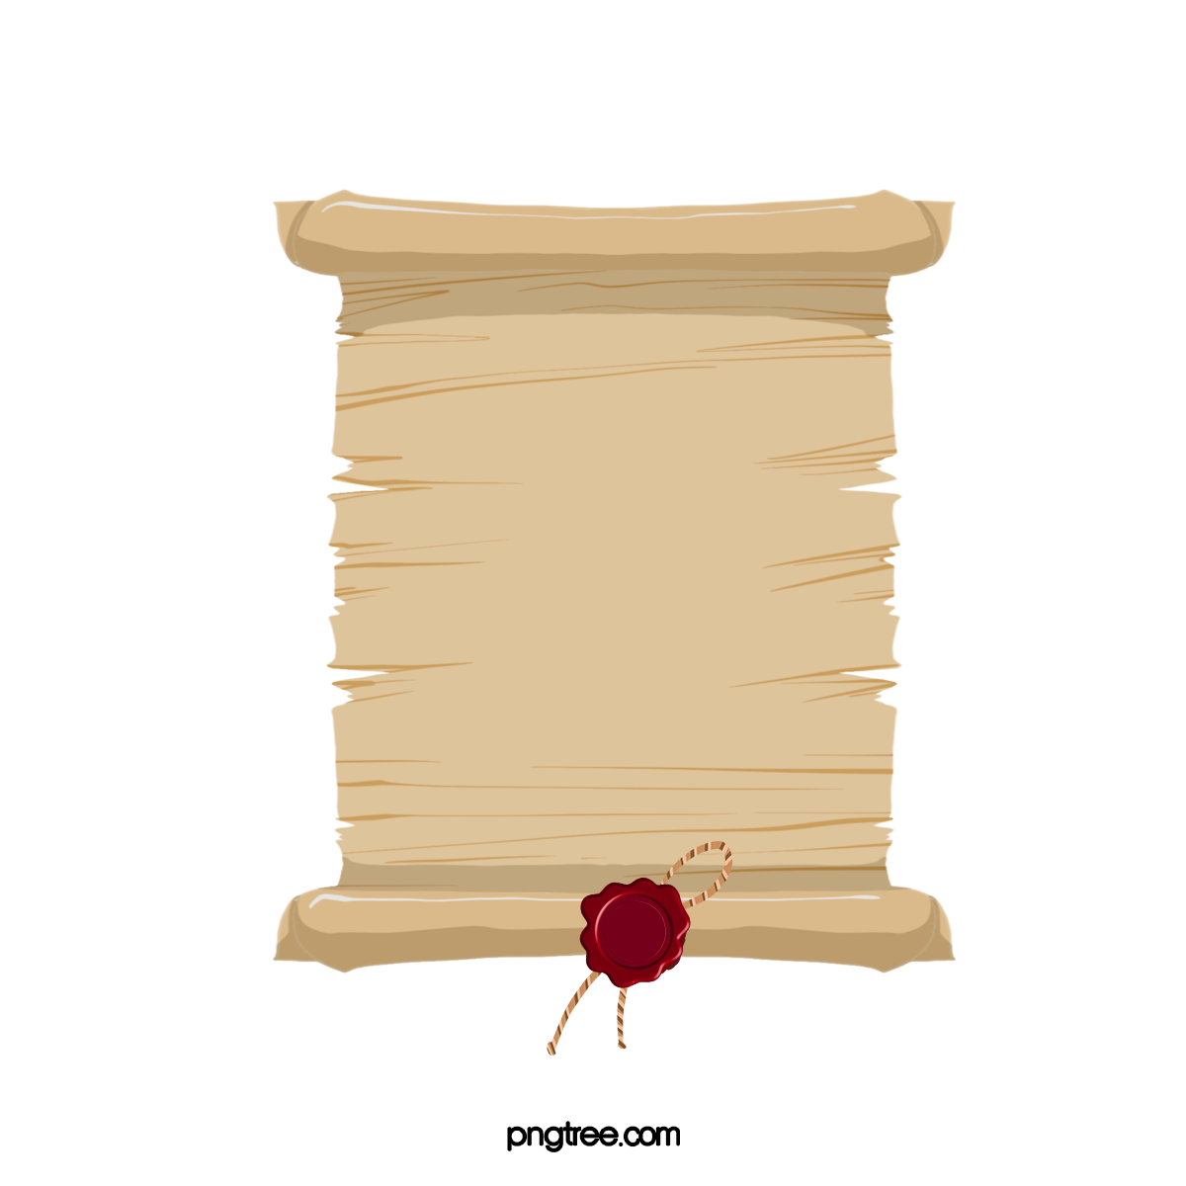
1
Nêu số hạng, tổng trong mỗi phép tính sau:
35 + 2 = 37
35 + 2 = 37
18 + 50 = 68
Số hạng
Số hạng
Tổng

Slide 12
35 + 2 = 37
18 + 50 = 68
18 + 50 = 68
Số hạng
Số hạng
Tổng

Slide 13

2
Tìm tổng , biết các sô hạng lần lượt là
15
10 + 5 =
20 + 30 =
50
10 và 5
20 và 30

Slide 14
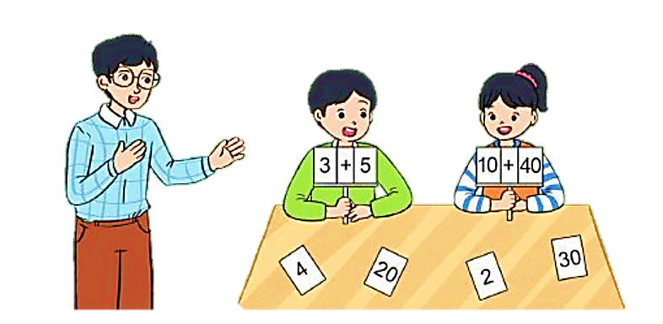
5
Thực hành “Lập tổng”
Mỗi bạn lấy hai thẻ số và nêu tổng lập được của hai số ghi trên hai thẻ đó
Mình có tổng là
3 + 5
Mình có tổng là
10 + 40

Slide 15
Dặn dò

Slide 16

THANK YOU
Tạm biệt và hẹn gặp lại

